Slide 1
Budapesti Műszaki és Gazdaságtudományi Egyetem
Építőmérnöki Kar
Út és Vasútépítési Tanszék
A pályaszerkezet-diagnosztika aktuális kérdései
Dr. Markó Gergely PhD
Adjunktus
gergely.marko@gmail.com

Slide 2
Behajlásmérés
Behajlásmérési eredmények összehasonlítása
Felületi állapot rögzítése földi fotogrammetriai eljárással
Megerősítések tervezését támogató szoftver

Slide 3
Behajlásmérés
Benkelman-gerenda
Ejtősúlyos behajlásmérő berendezések
A továbbfejlesztett kézi behajlásmérés
Behajlásmérési eredmények összehasonlítása
Felületi állapot rögzítése földi fotogrammetriai eljárással
Megerősítések tervezését támogató szoftver

Slide 4
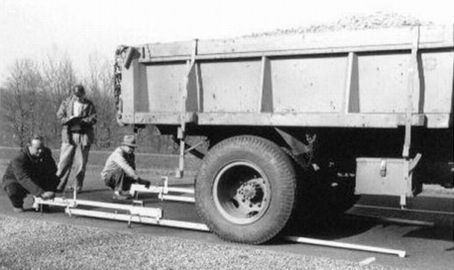
Behajlásmérés a
Benkelman-gerendával

Slide 5
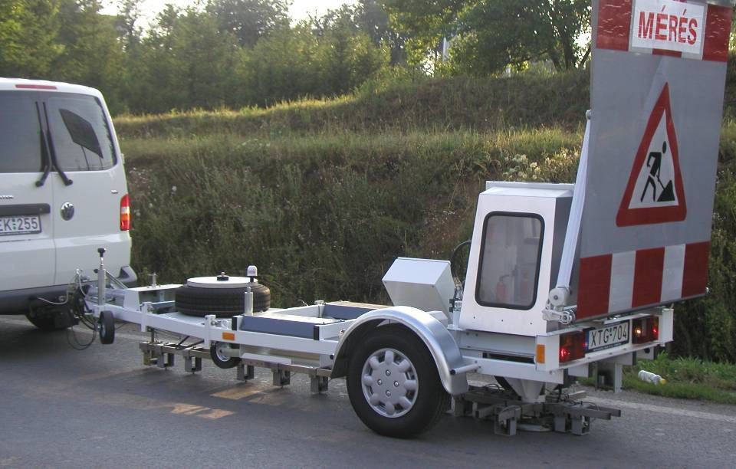
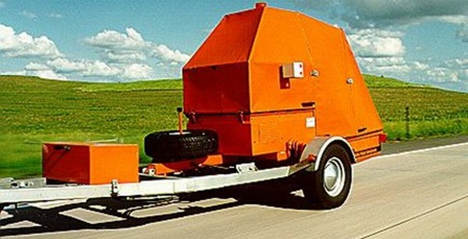
Behajlásmérés
ejtősúlyos eszközökkel (FWD)
Ejtősúly
Geofonok
Erőmérő
Terhelt tárcsa
Pályaszerkezet
felszíne
Behajlási teknő
Mélység
Geofonok (behajlásmérő szenzorok)
Terhelt terület (tárcsa)

Slide 6
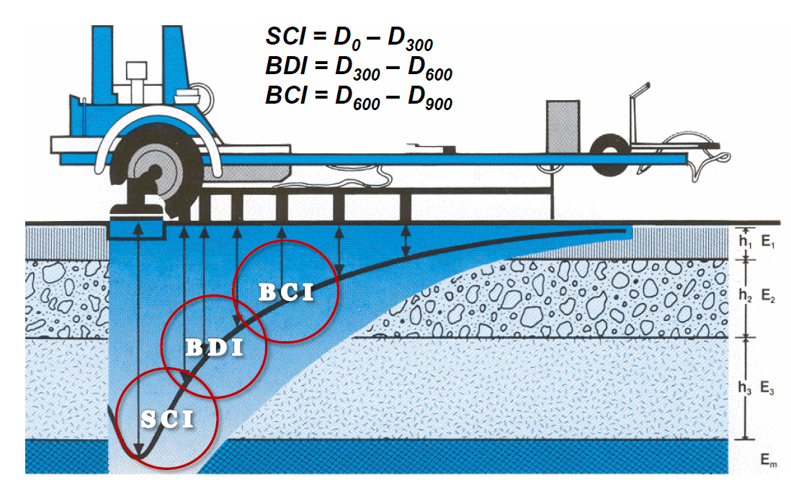
A teknőparaméterek értelmezése

Slide 7
Benkelman
vs
KUAB
Személyzet 4 fő 2 fő
Igénybevétel statikus dinamikus
Teljesítmény ~15 km/nap ~15 km/nap
Mért paraméter központi behajlás teljes behajlási teknő
Adatrögzítés manuális automatikus
Ismételhetőség kielégítő kitűnő
Mérési pontok mindkét keréknyomban egy keréknyomban
Költségigény alacsony magas

Slide 8
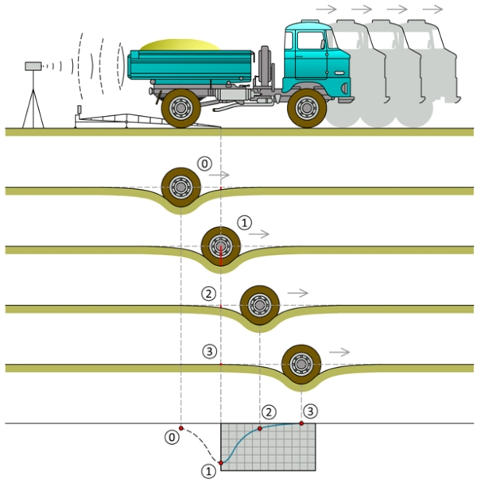
A továbbfejlesztett kézi behajlásmérés
Advanced Benkelman Beam Apparatus

Slide 9
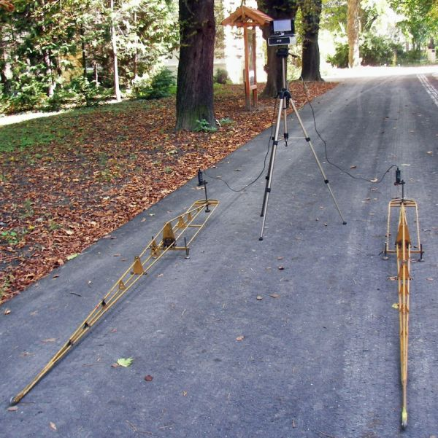
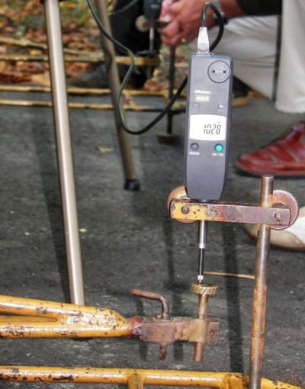
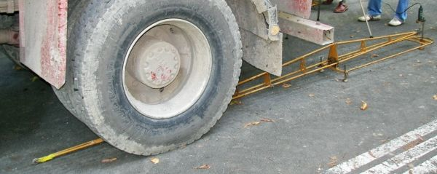
A továbbfejlesztett kézi behajlásmérés
Advanced Benkelman Beam Apparatus

Slide 10
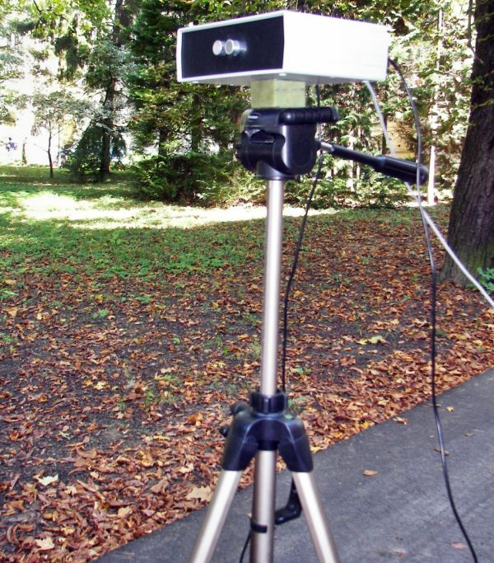
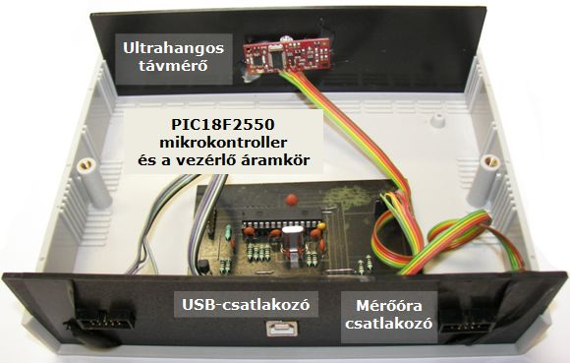
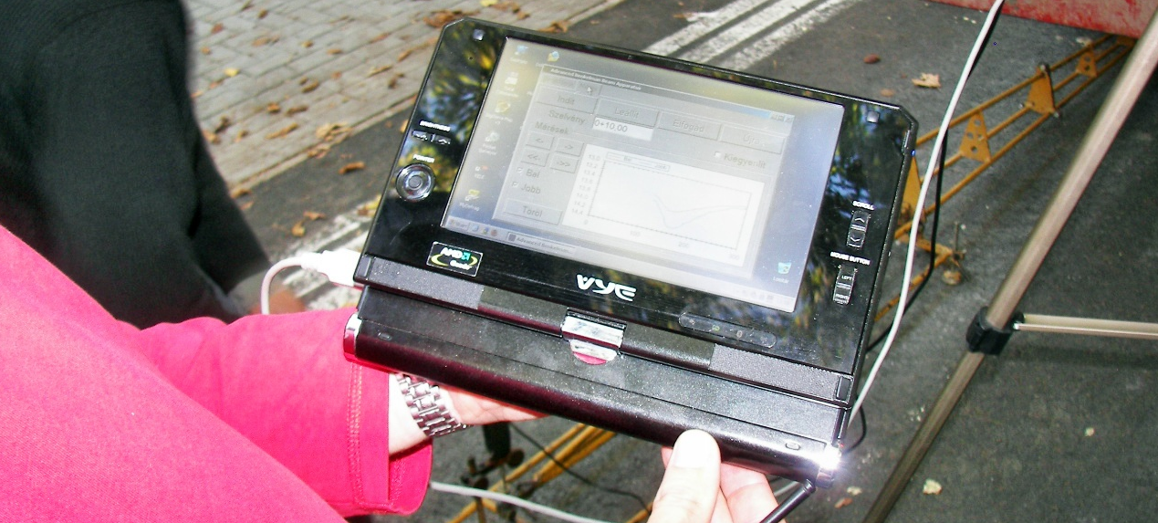
A továbbfejlesztett kézi behajlásmérés
Advanced Benkelman Beam Apparatus

Slide 11
ABBA
vs
KUAB
Személyzet 4 fő 2 fő
Igénybevétel statikus dinamikus
Teljesítmény ~15 km/nap ~15 km/nap
Mért paraméter központi behajlás teljes behajlási teknő
teljes behajlási teknő
Adatrögzítés manuális automatikus
automatikus
Ismételhetőség kielégítő kitűnő
Mérési pontok mindkét keréknyomban egy keréknyomban
Költségigény alacsony magas

Slide 12
Behajlásmérés
Behajlásmérési eredmények összehasonlítása
A behajlási teknő alakja
Homogén szakaszok lehatárolása
A jellemző behajlási teknő
Esettanulmány
Felületi állapot rögzítése földi fotogrammetriai eljárással
Megerősítések tervezését támogató szoftver

Slide 13
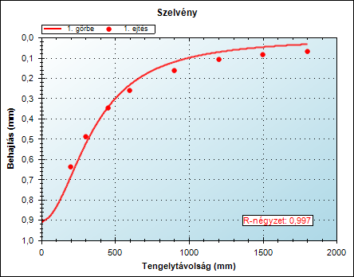
A behajlási teknő alakja

Slide 14
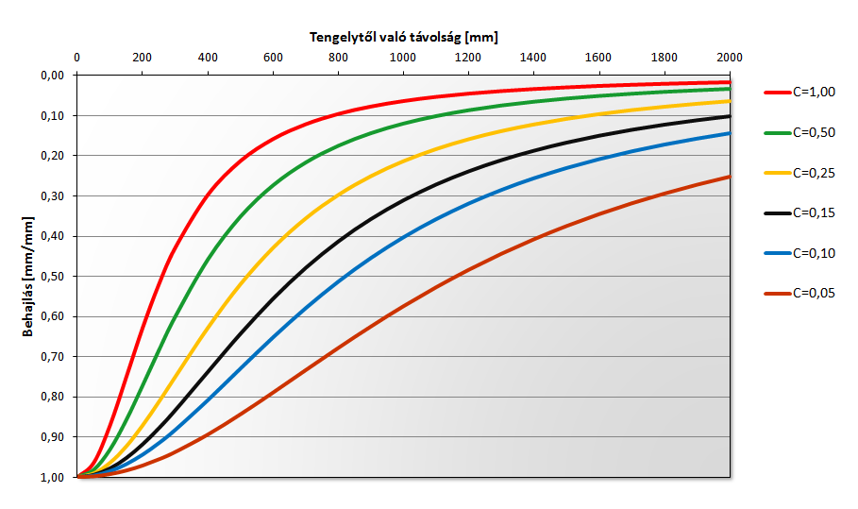
A behajlási teknő alakja,
az alaktényező értelmezése

Slide 15
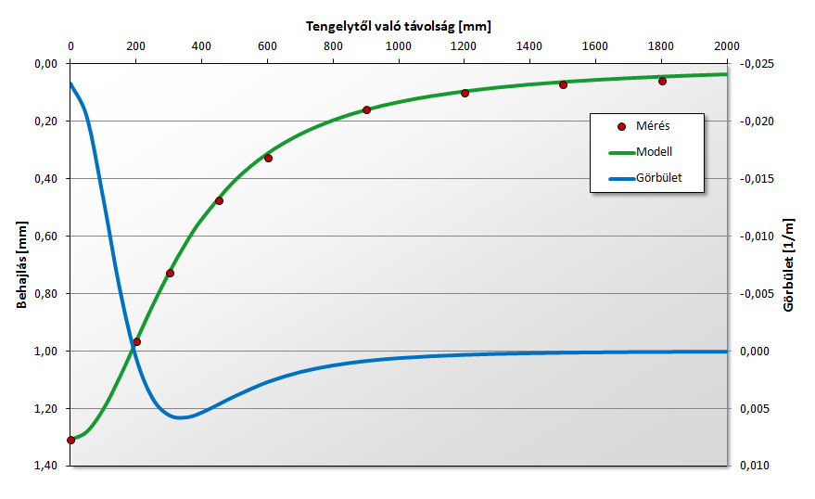
A behajlási teknő alakja,
a görbület és a görbületi sugár

Slide 16
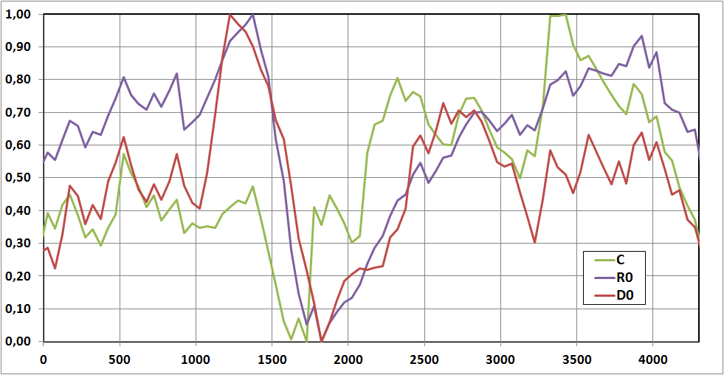
Homogén szakaszok lehatárolása a kumulatív szumma módszerével

Slide 17
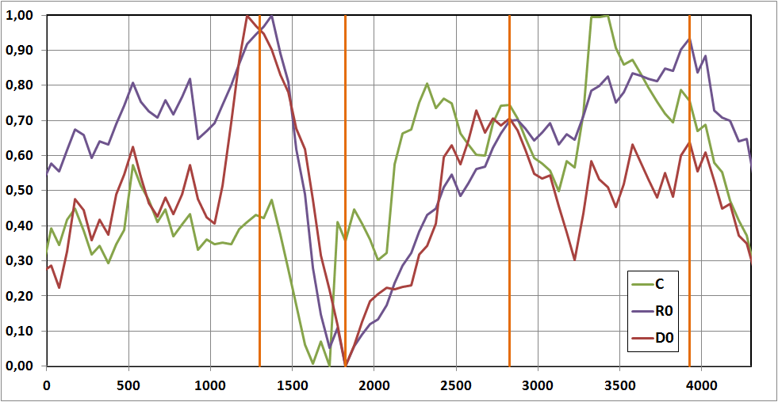
Homogén szakaszok lehatárolása a kumulatív szumma módszerével

Slide 18
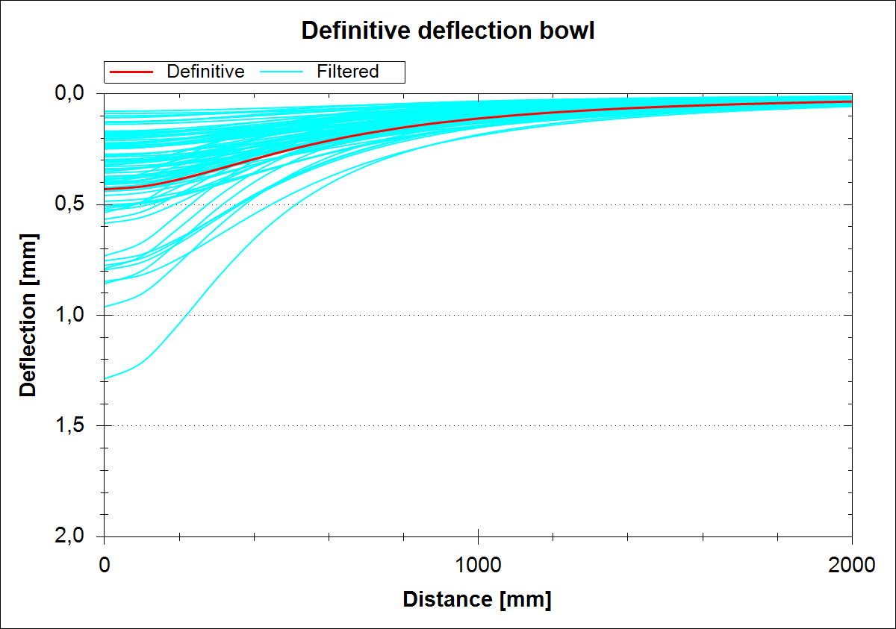
A mértékadó teknő meghatározása
a behajlási teknők átlaga

Slide 19
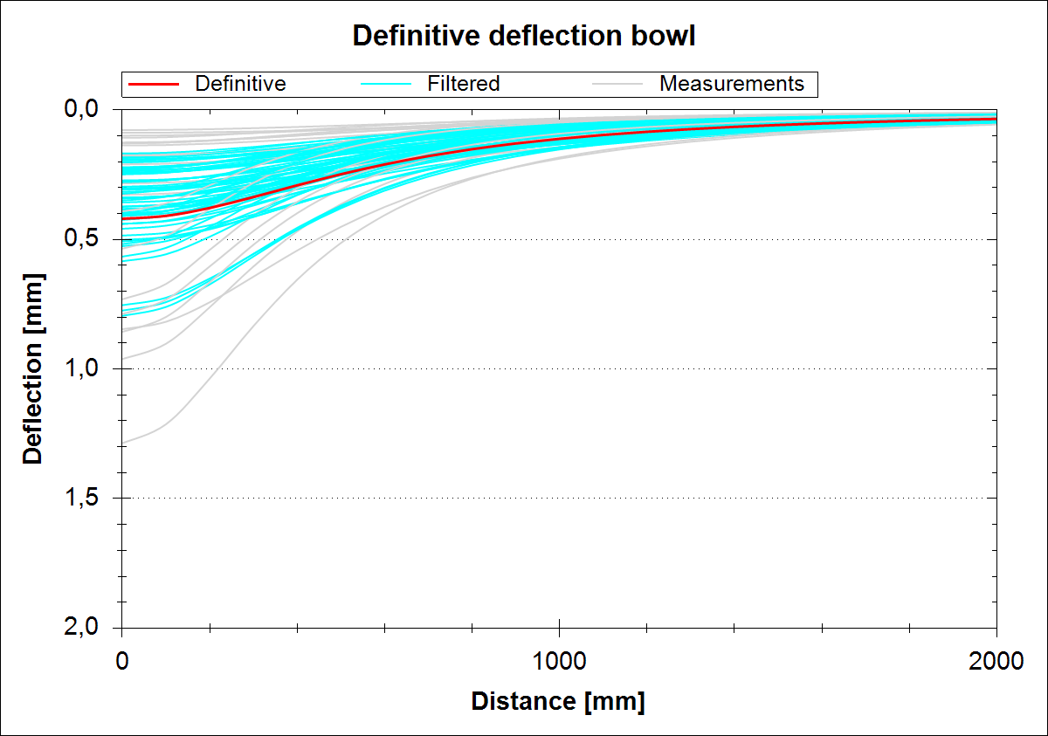
Kiugró értékek kiszűrése
(alsó 10 és felső 5 percentilis)

Slide 20
Mértékadó teknő meghatározása
( u = 1,28 → 90% )

Slide 21
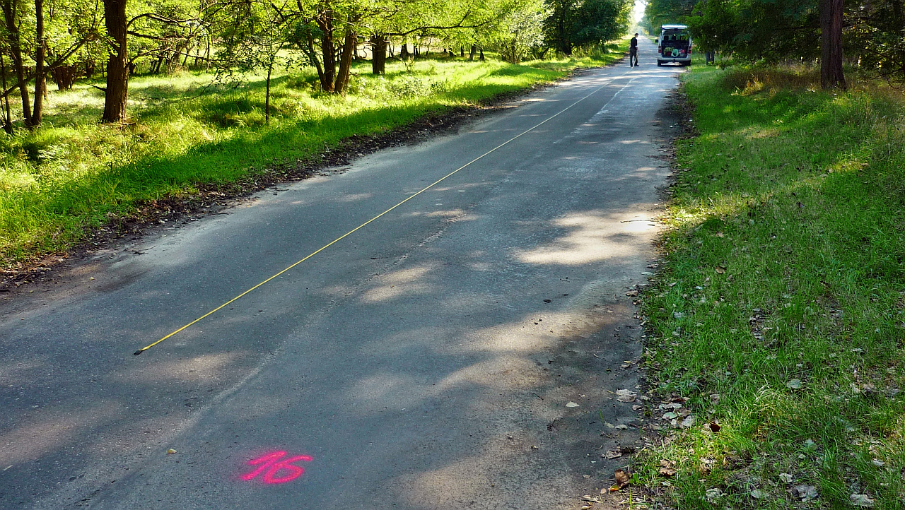
Összehasonlító méréssorozat a
Makk-pusztai kísérleti Úton

Slide 22
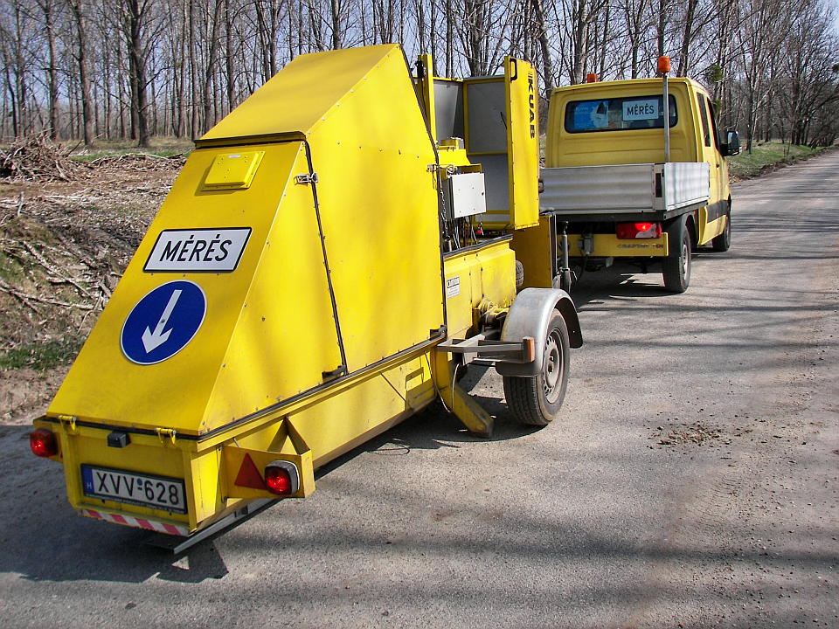
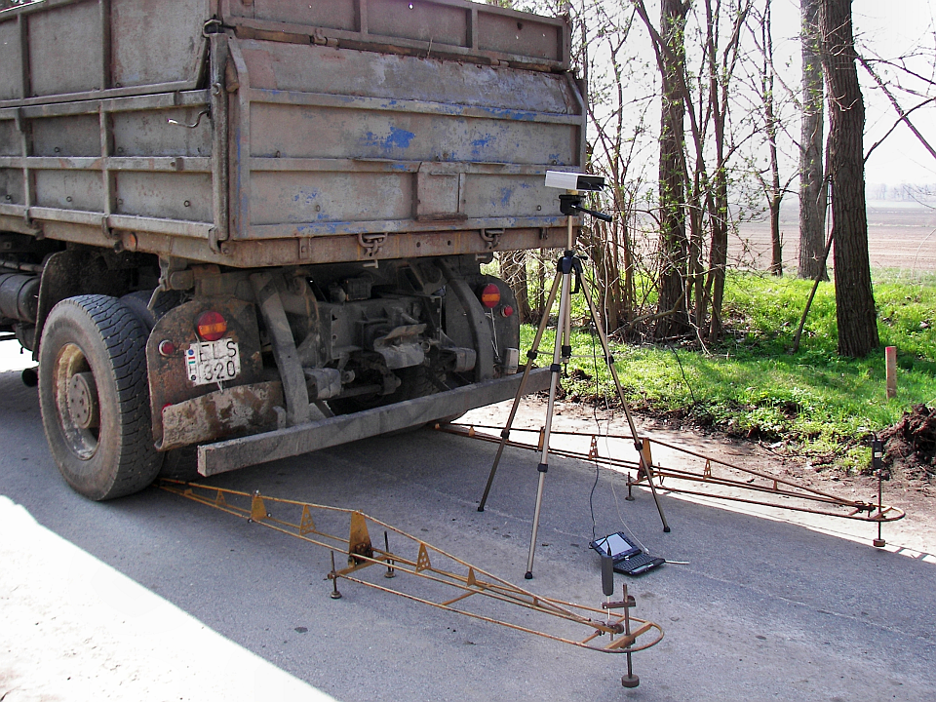
Összehasonlító méréssorozat a
Makk-pusztai kísérleti Úton

Slide 23
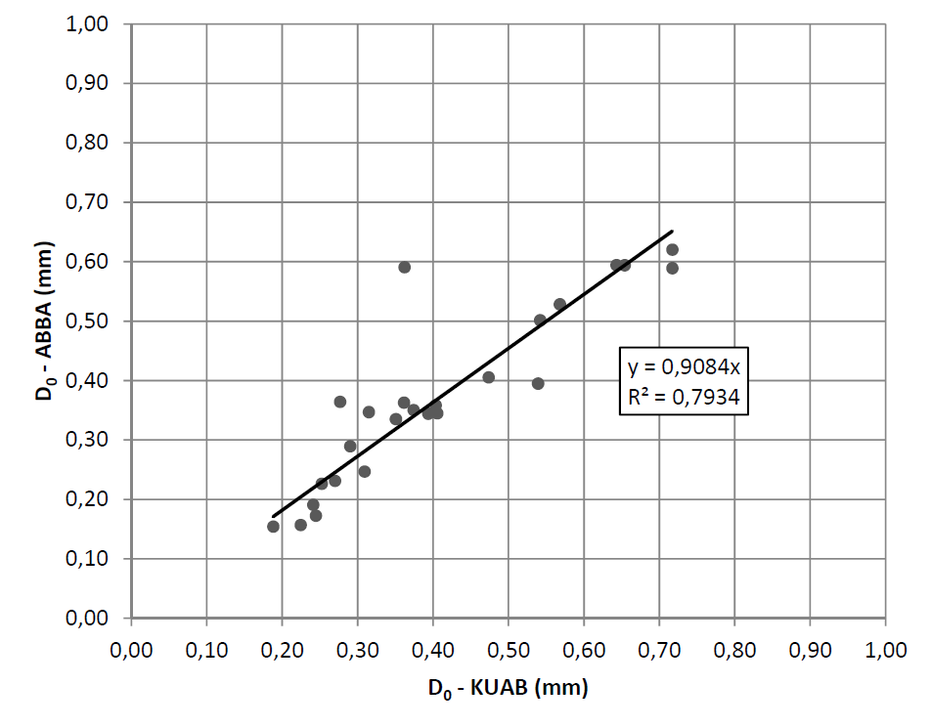
Összehasonlító méréssorozat a
Makk-pusztai kísérleti Úton

Slide 24
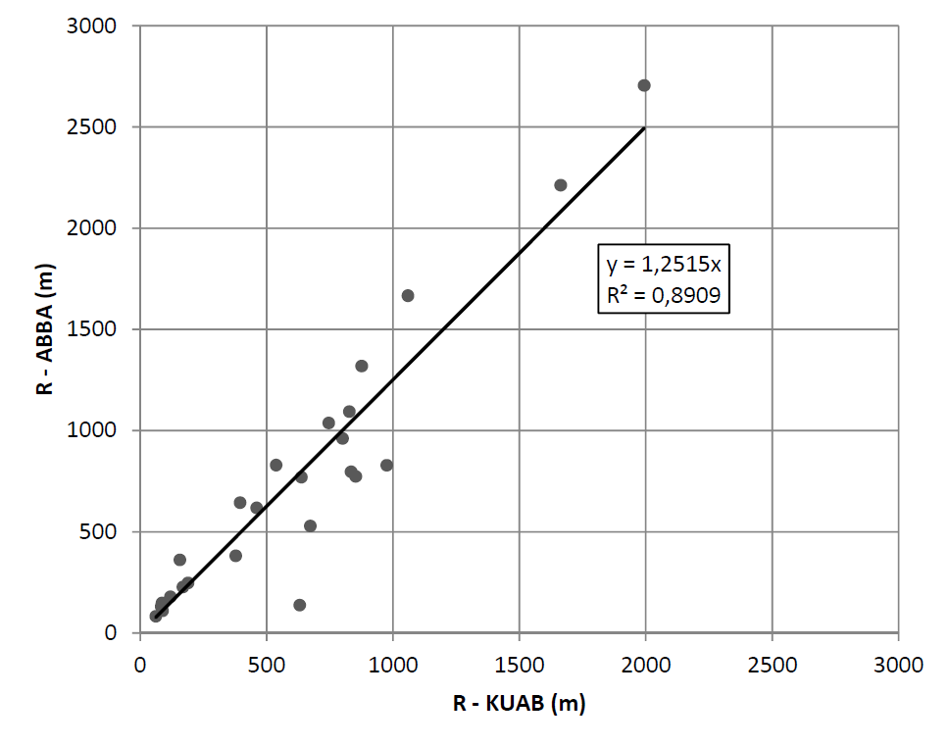
Összehasonlító méréssorozat a
Makk-pusztai kísérleti Úton

Slide 25
Behajlásmérés
Behajlásmérési eredmények összehasonlítása
Felületi állapot rögzítése földi fotogrammetriai eljárással
Megerősítések tervezését támogató szoftver

Slide 26
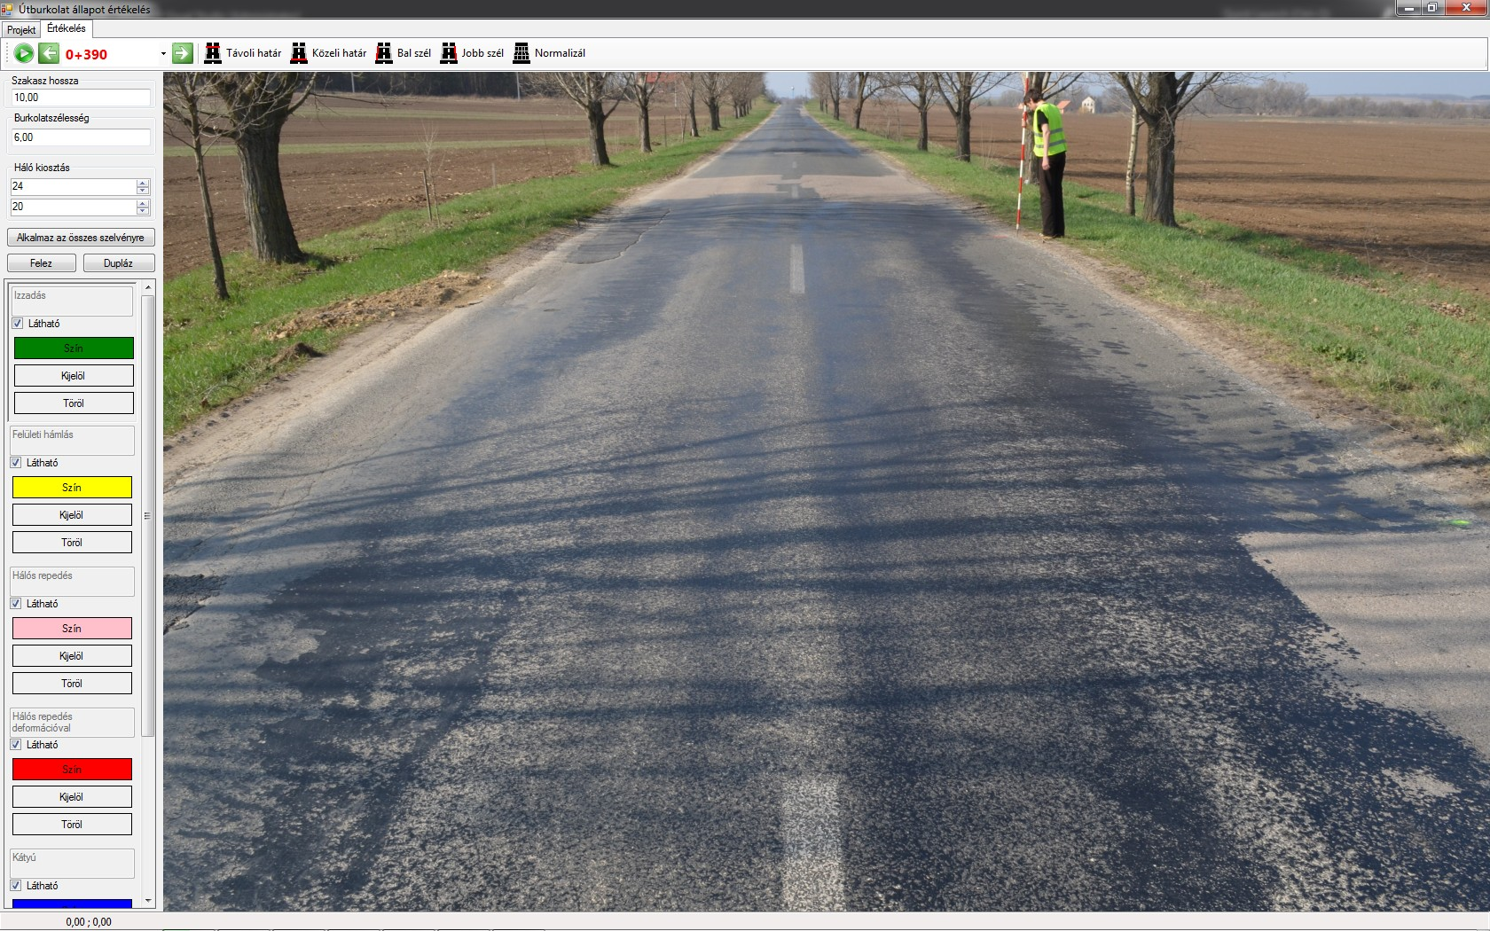

Slide 27
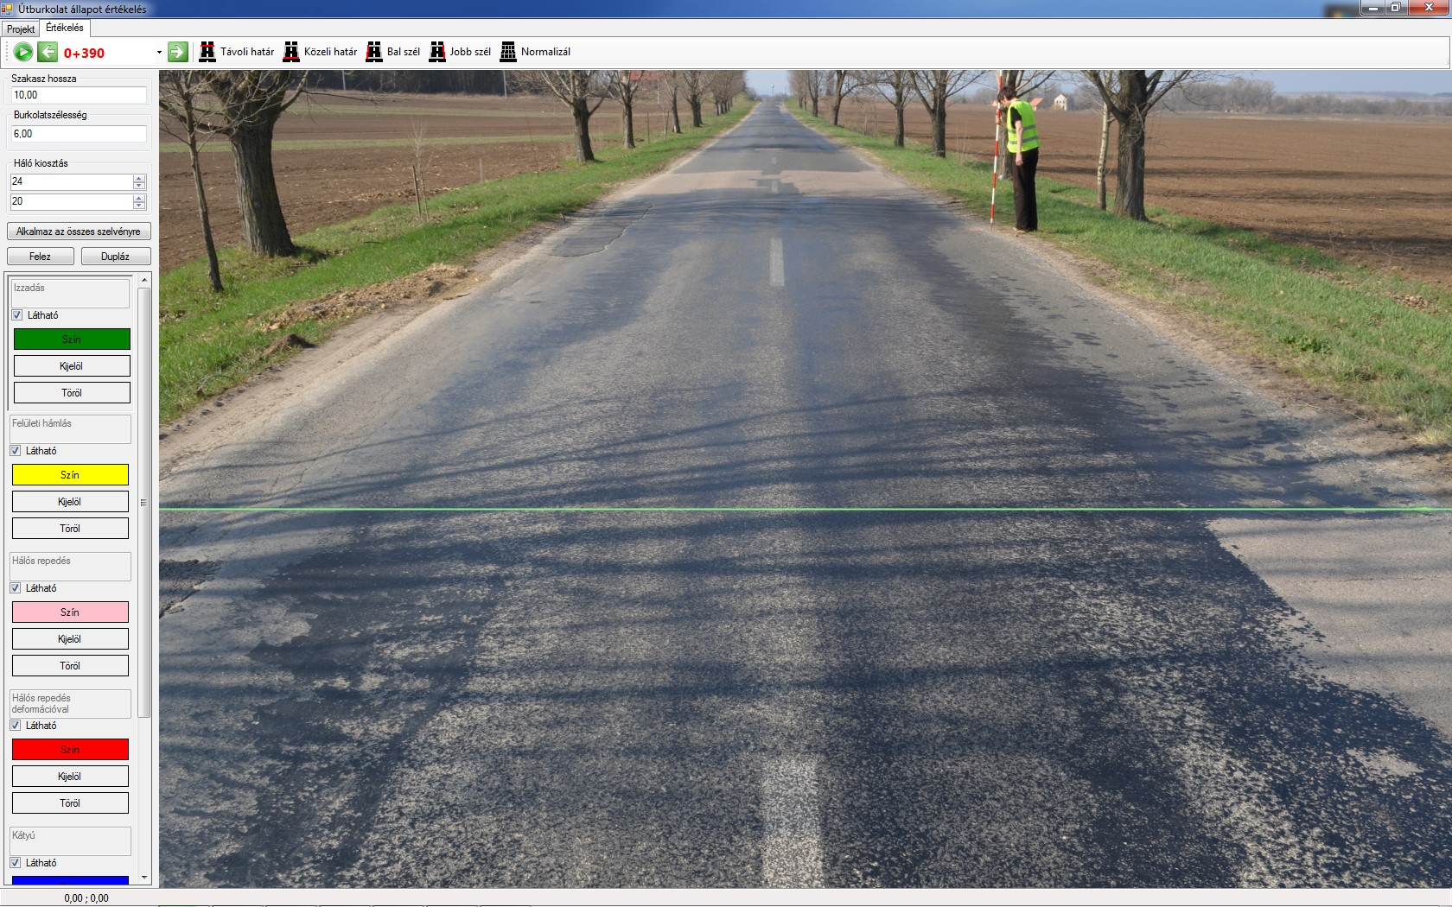

Slide 28
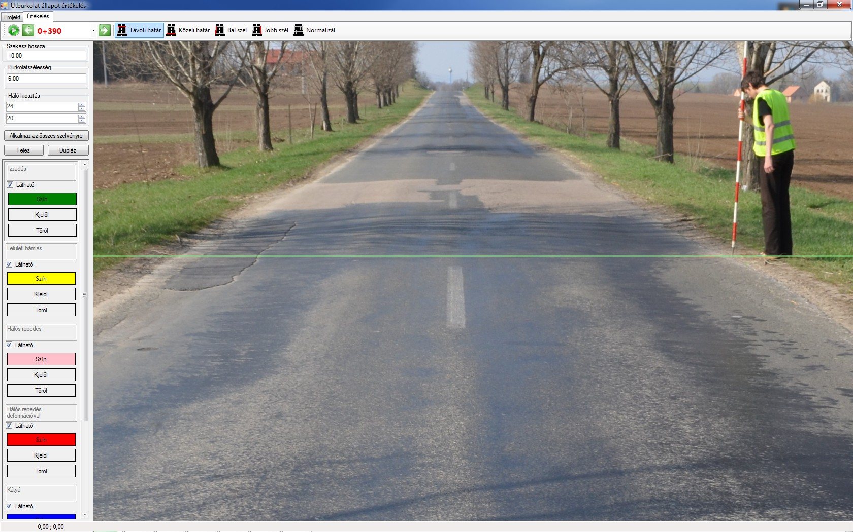

Slide 29
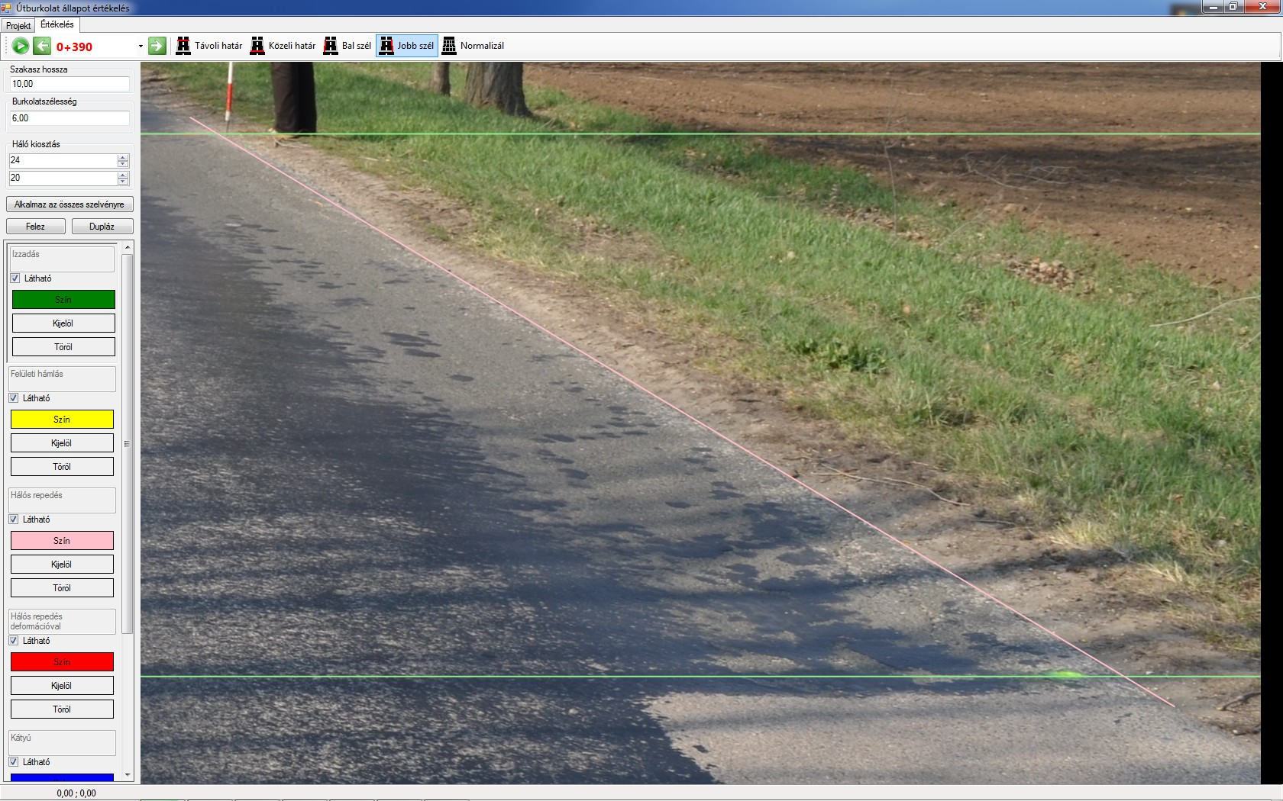

Slide 30
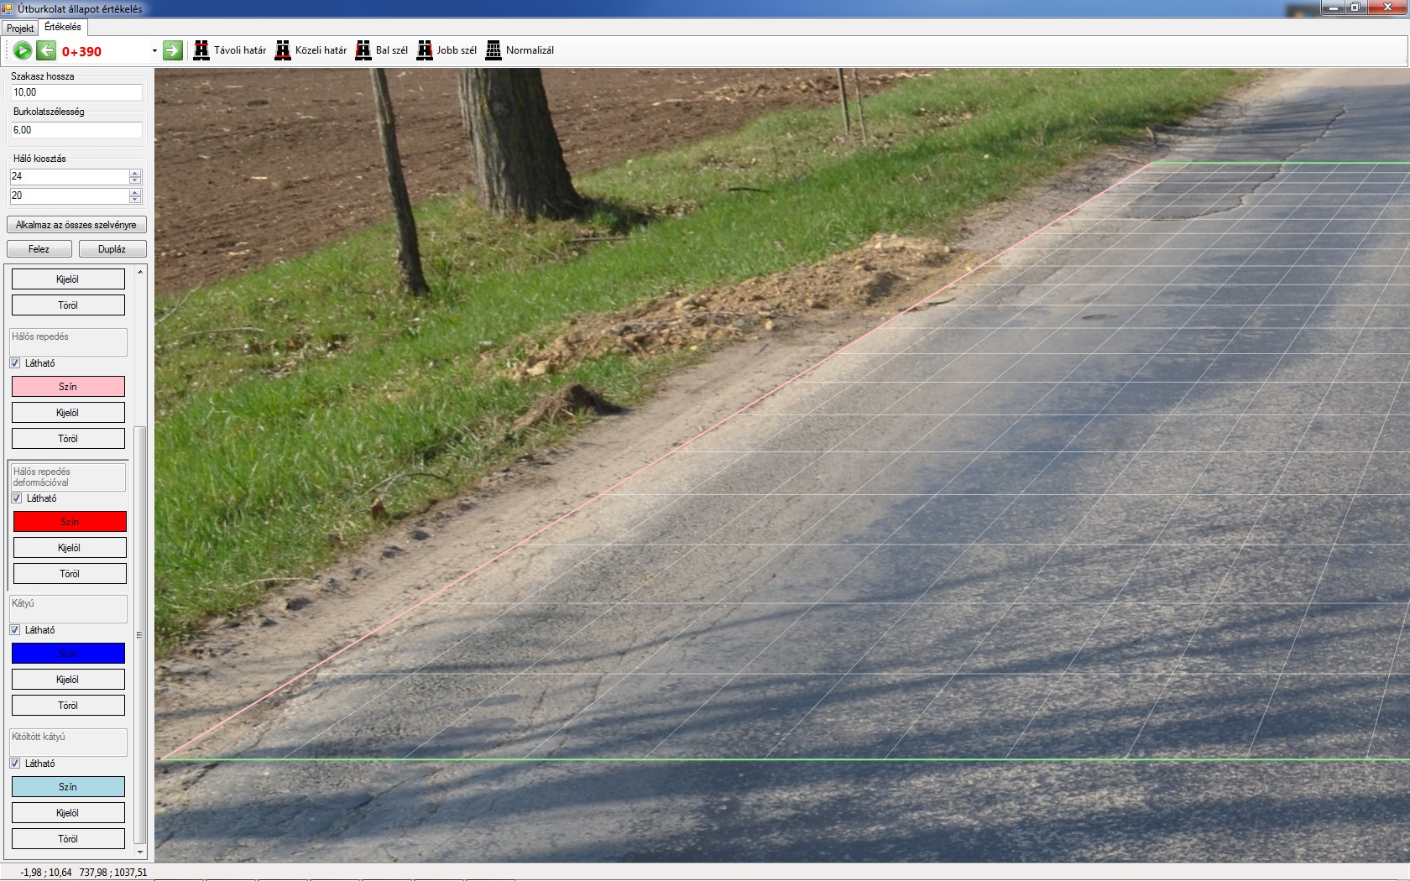

Slide 31
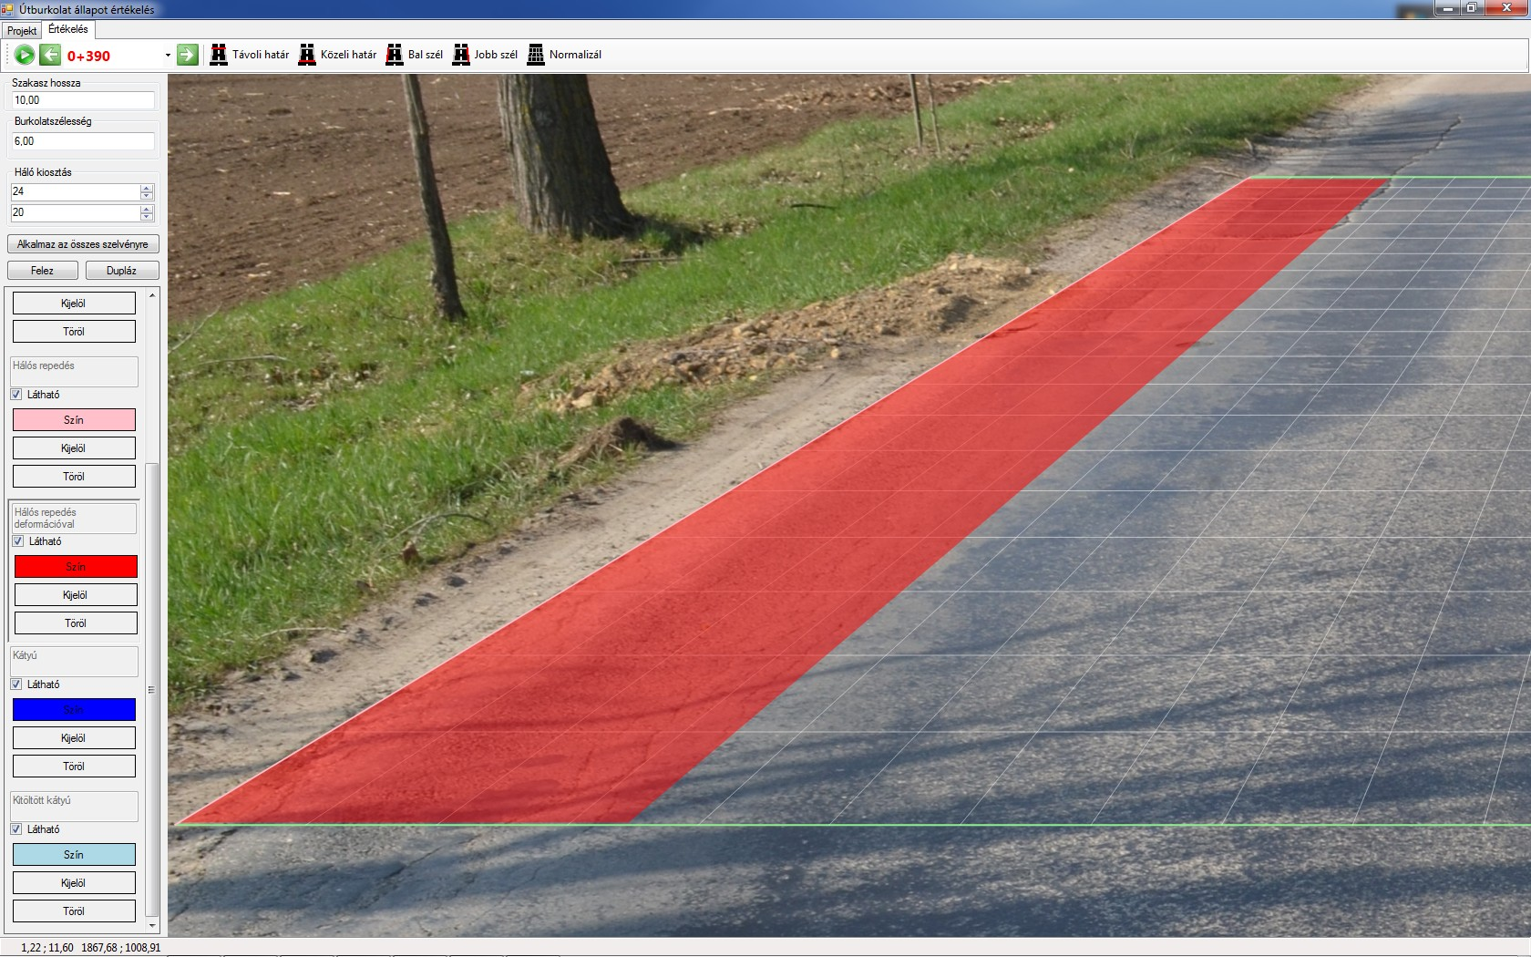

Slide 32
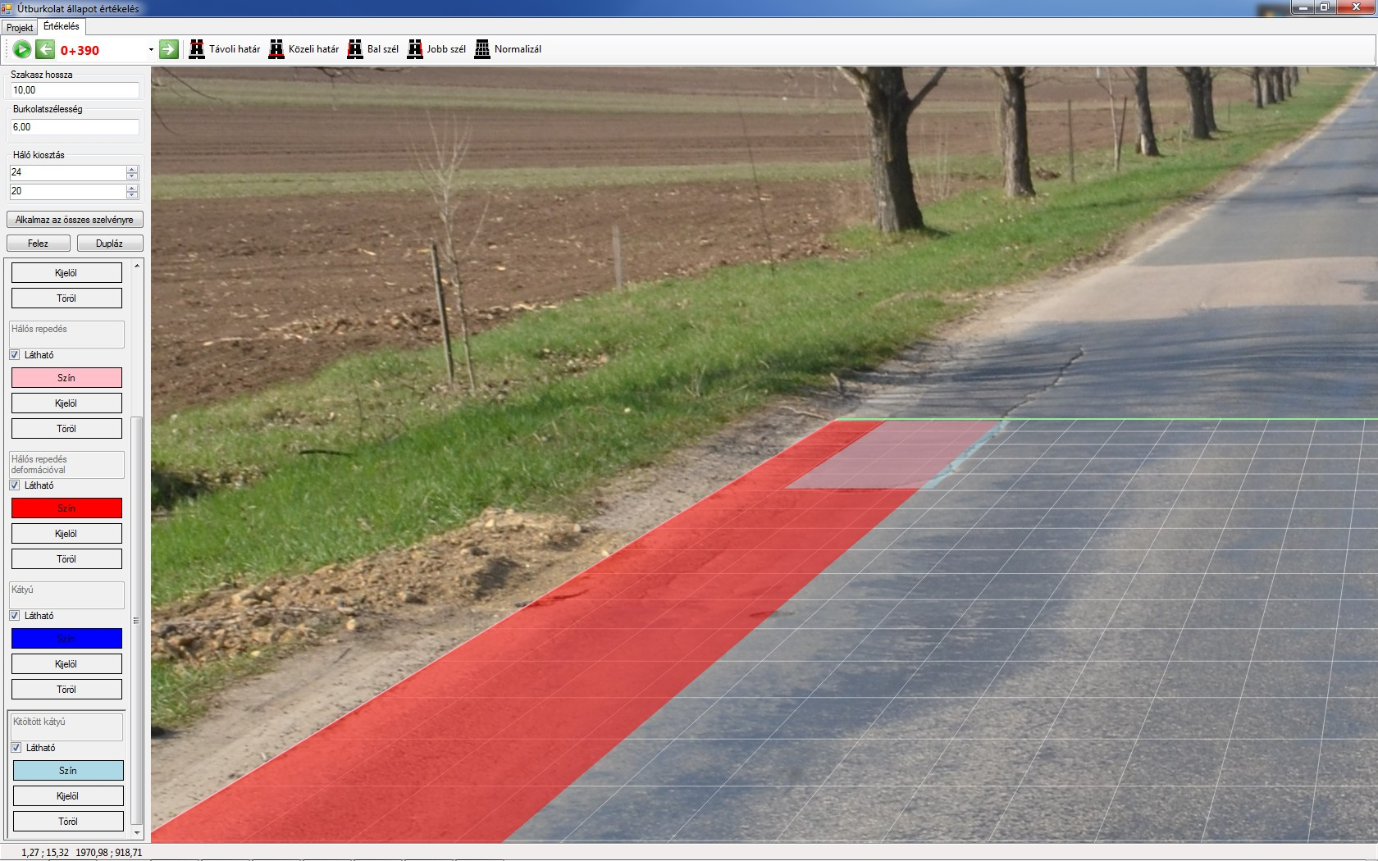

Slide 33
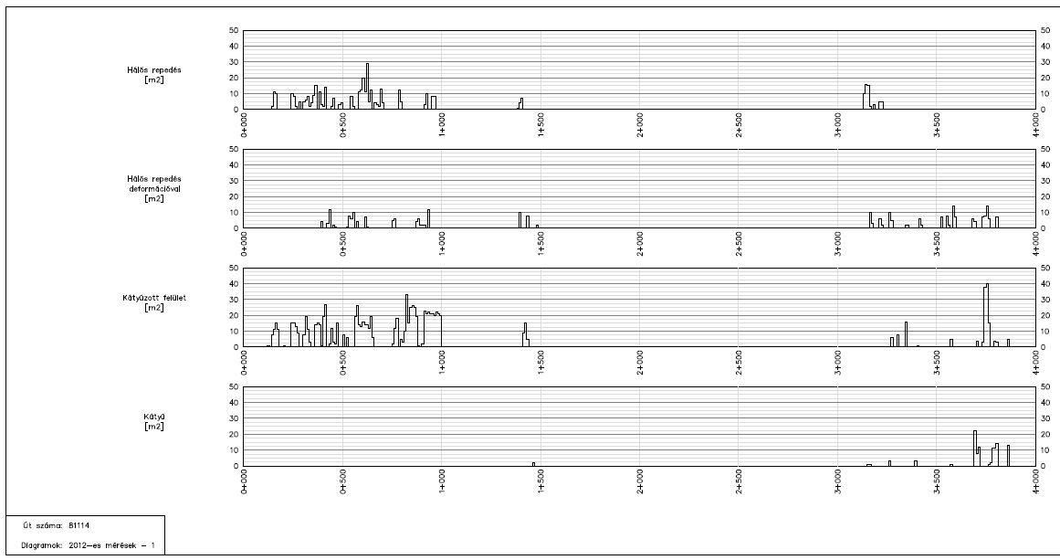

Slide 34
Behajlásmérés
Behajlásmérési eredmények összehasonlítása
Felületi állapot rögzítése földi fotogrammetriai eljárással
Megerősítések tervezését támogató szoftver

Slide 35
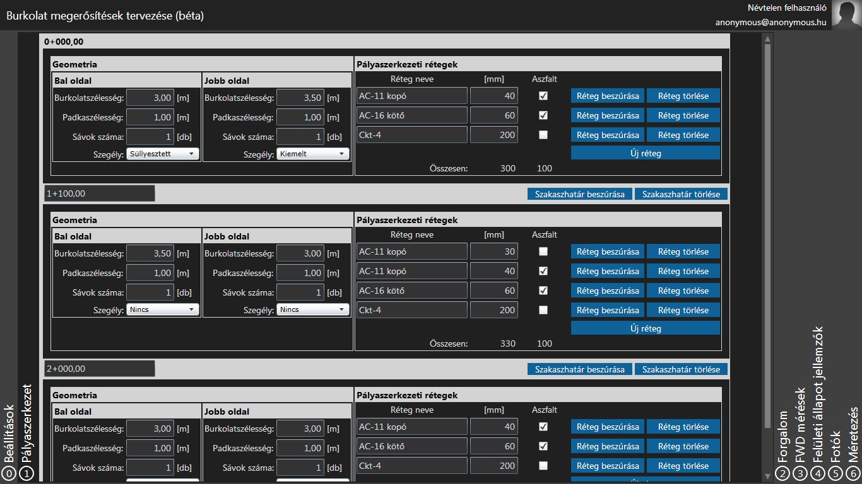

Slide 36
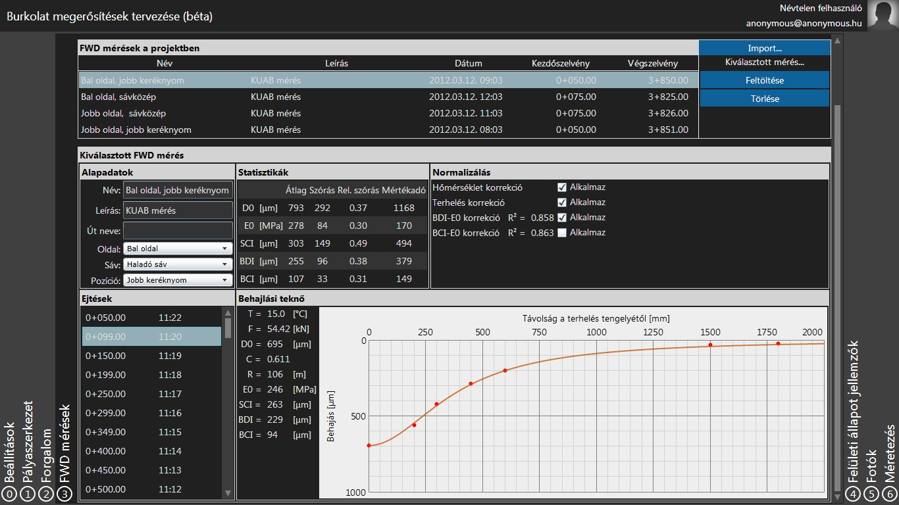

Slide 37
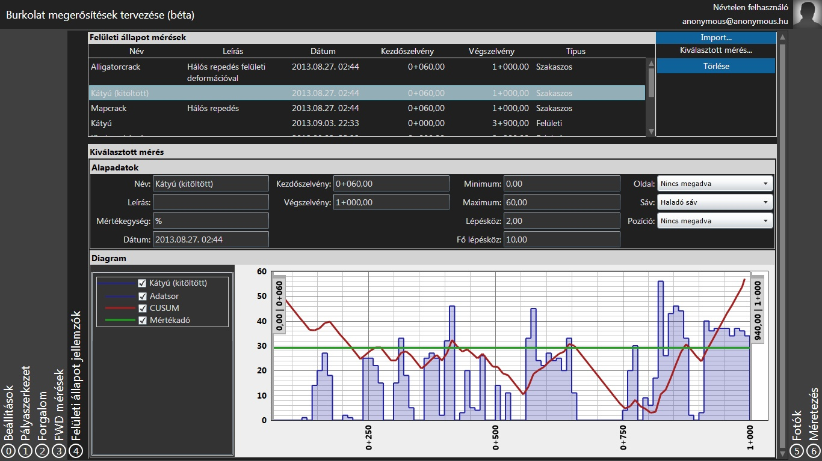

Slide 38
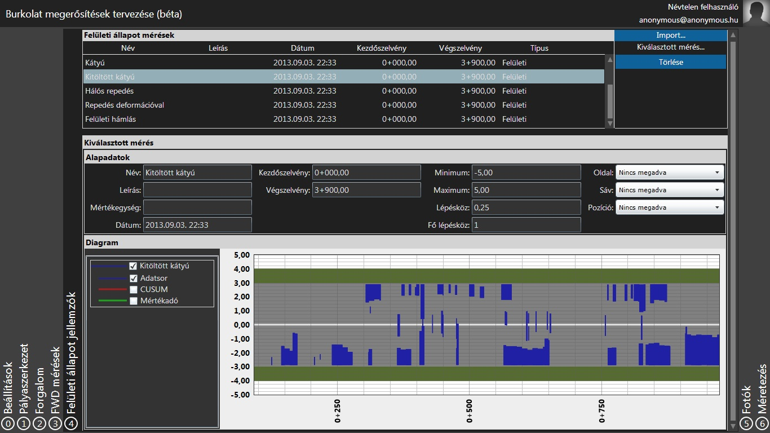

Slide 39
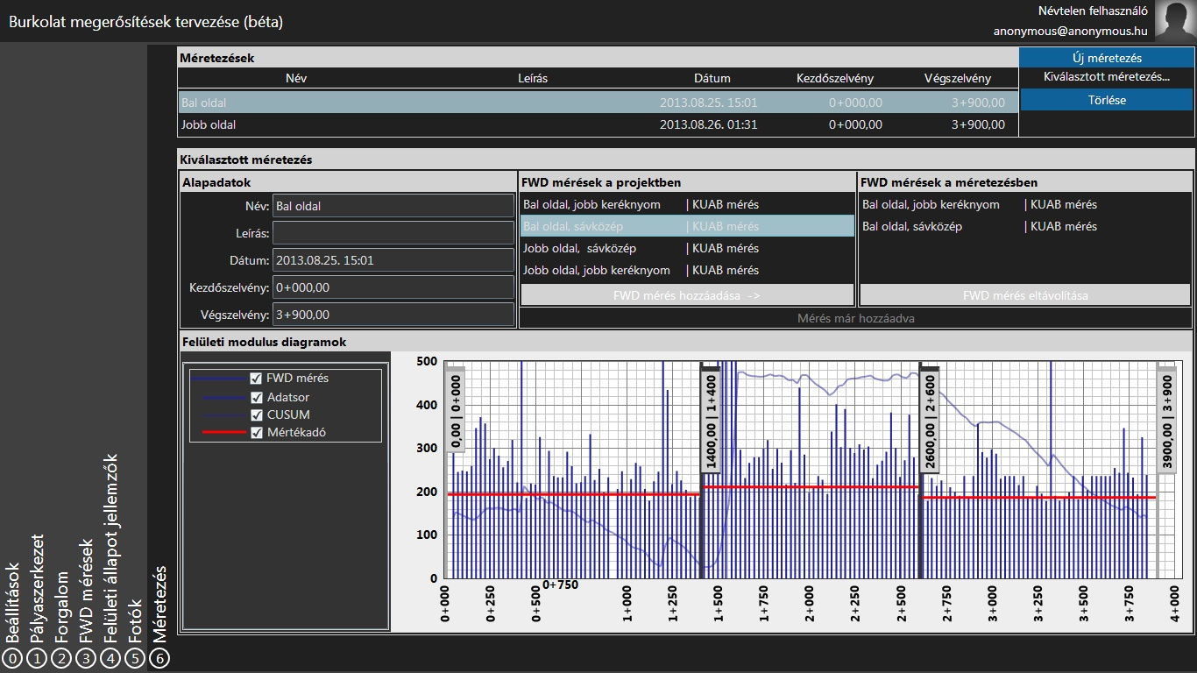

Slide 40
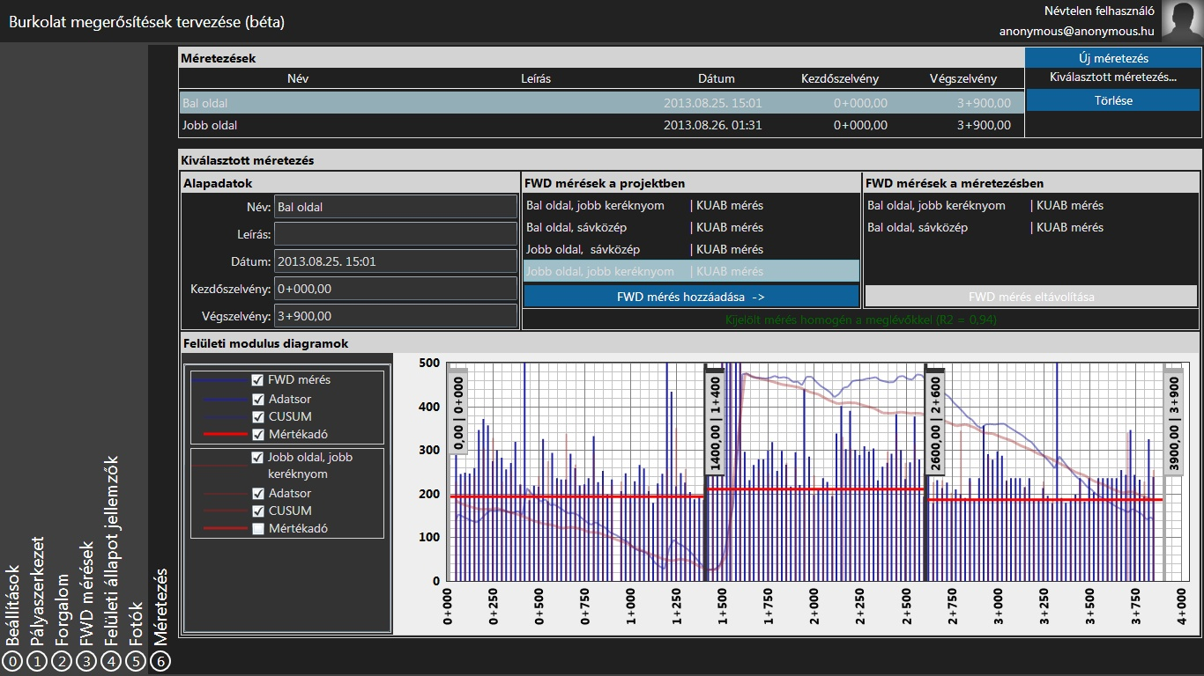

Slide 41
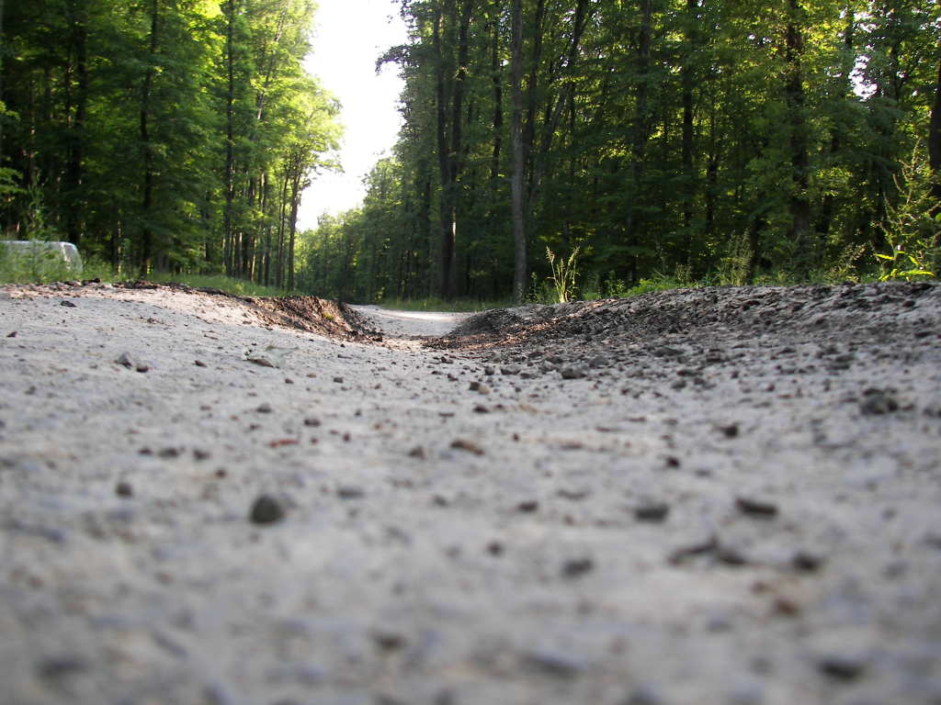
Köszönöm a megtisztelő figyelmet!
gergely.marko@gmail.com

